Slide 1
分布式SiriusDB

Slide 2
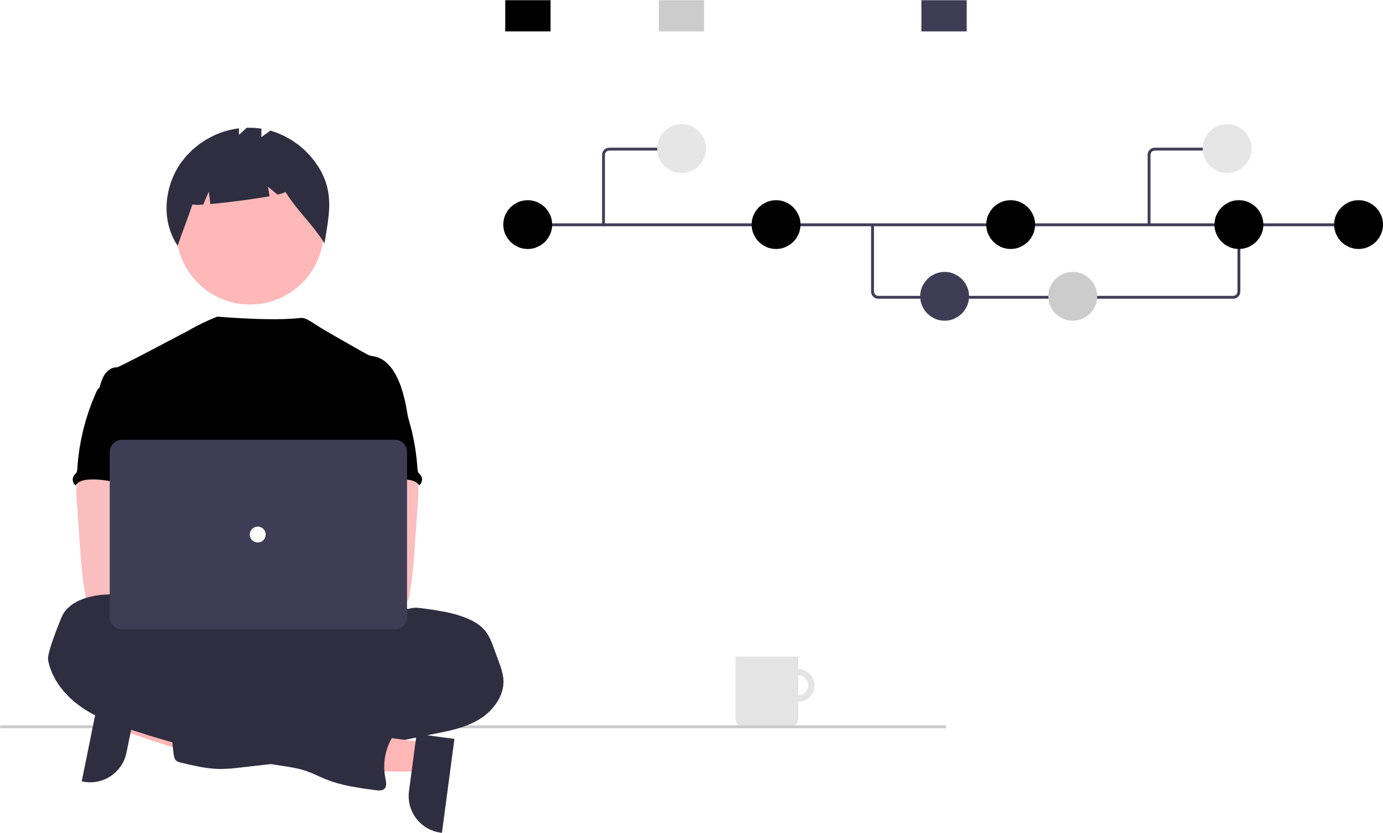



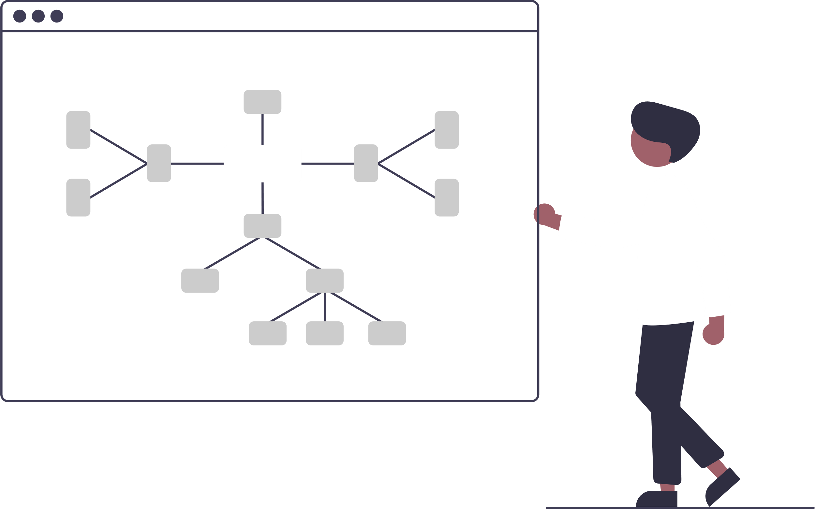
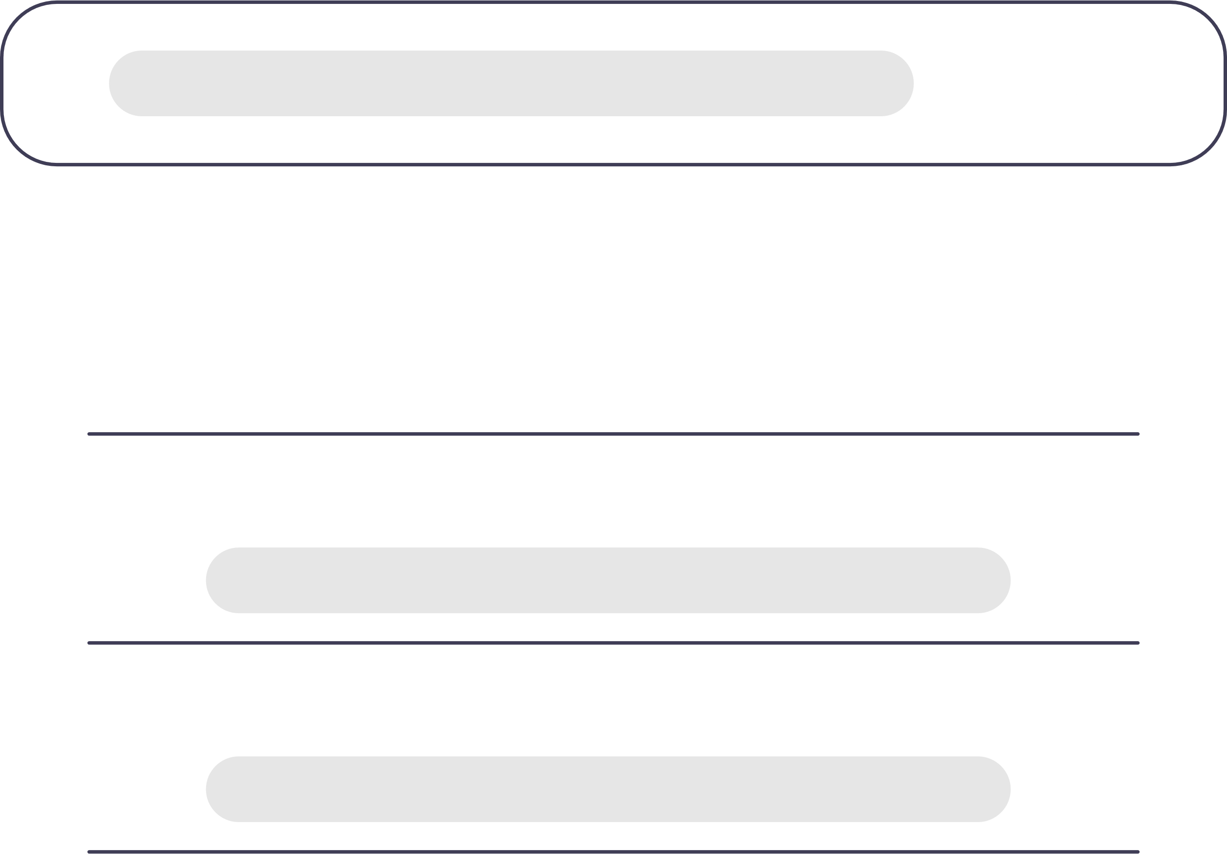
目
录
整体架构与技术栈r
系统实现
成员陈述
容错容灾
负载均衡
缓存策略

Slide 3





分工
蔡灿宇
Client模块
interpreter部分
r
刘轩铭
整体架构和
Zookeeper-Master部分r
王绍兴
Zookeeper-Region部分r
杨凌霄
Client模块
IndexManager部分
胡洋凡
Client模块
RecordManager部分

Slide 4
1
架构与技术栈

Slide 5
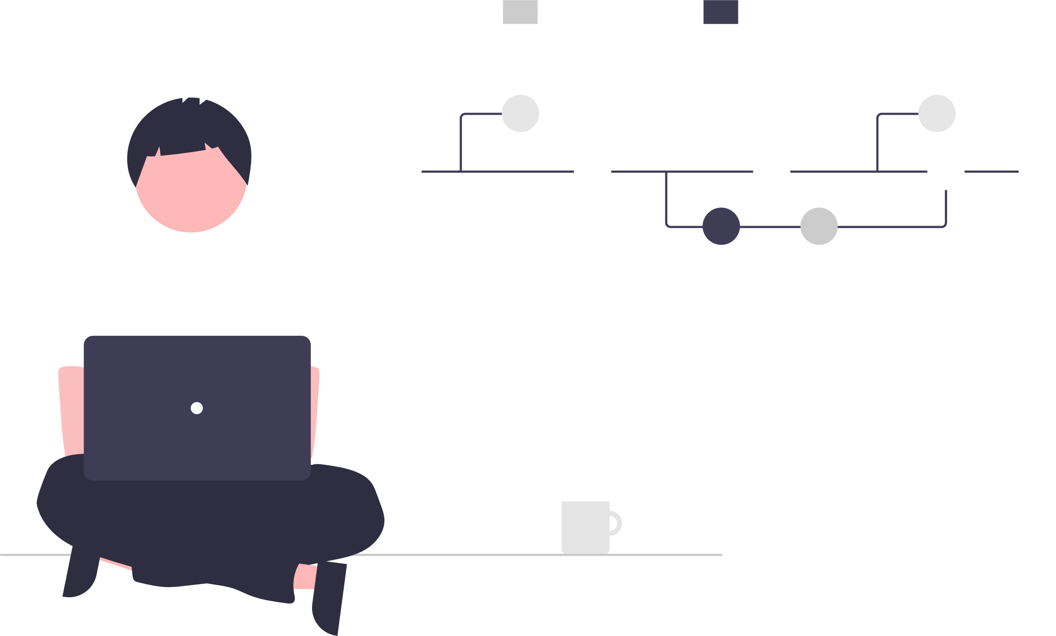
技术栈介绍：整体技术栈
SiriusDB
Java 解决方案（JDK1.8）
Maven 项目管理
ZooKeeper 系统协调服务
Thrift RPC框架

Slide 6
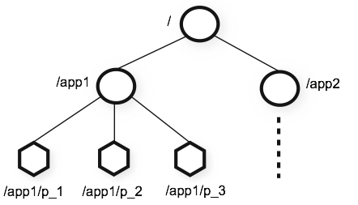
技术栈介绍：ZooKeeper
分布式系统协调服务
树形文件系统
四种节点类型
Java Curator API

Slide 7
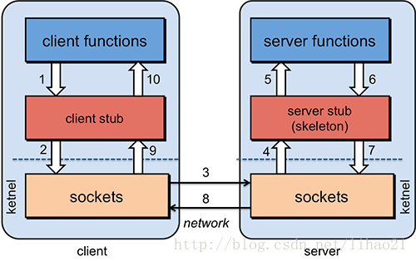
技术栈介绍：Thrift
一种通用的RPC框架
封装其Client和Server
在项目中定义数据结构

Slide 8
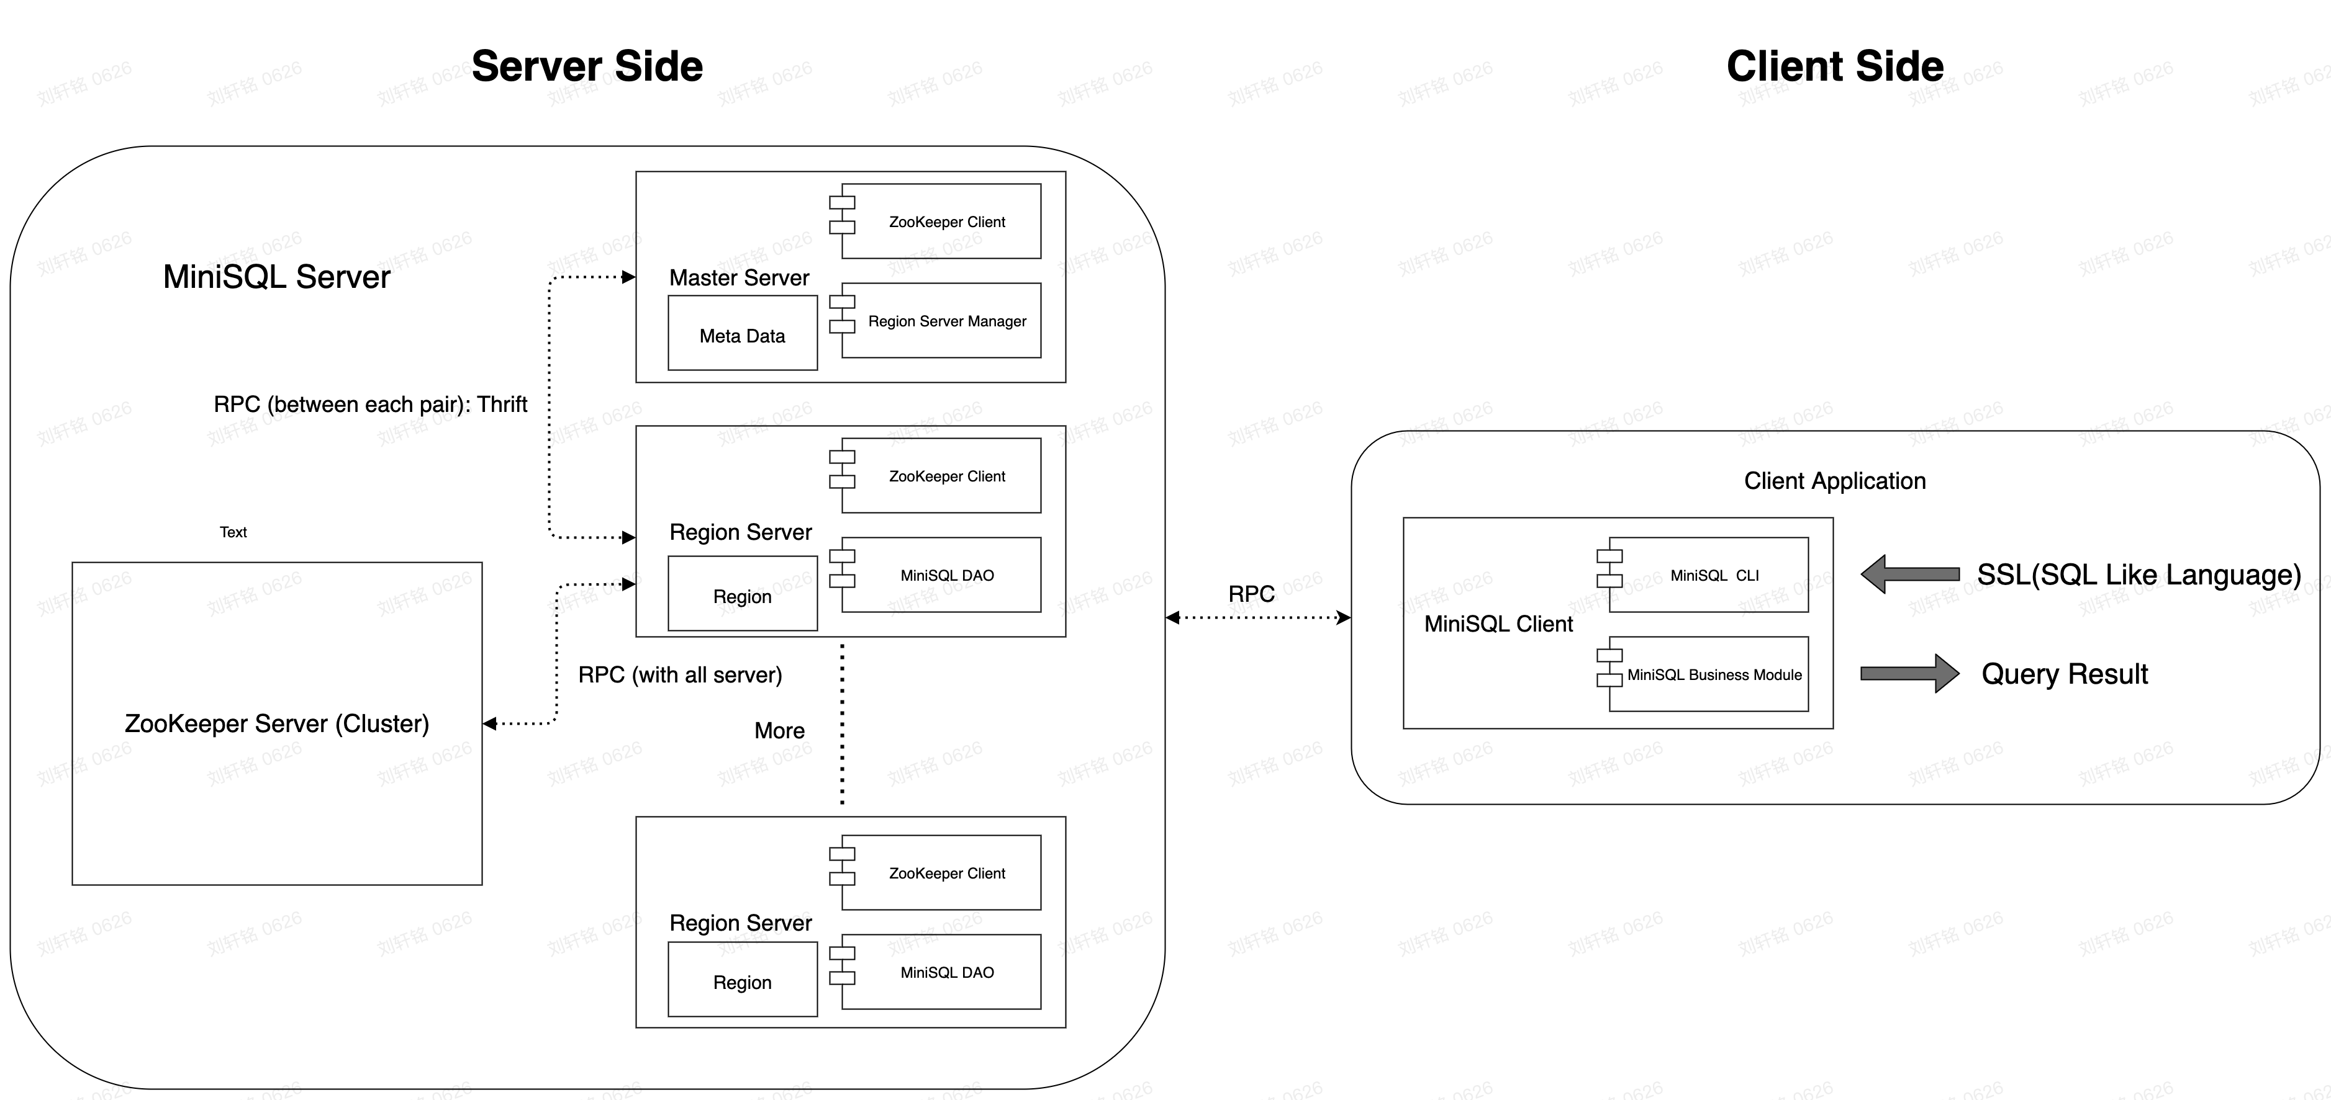
整体架构示意图

Slide 9
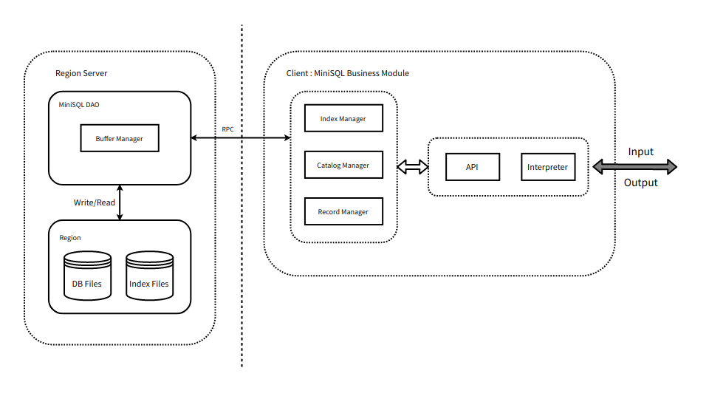
MiniSQL部分架构示意图

Slide 10
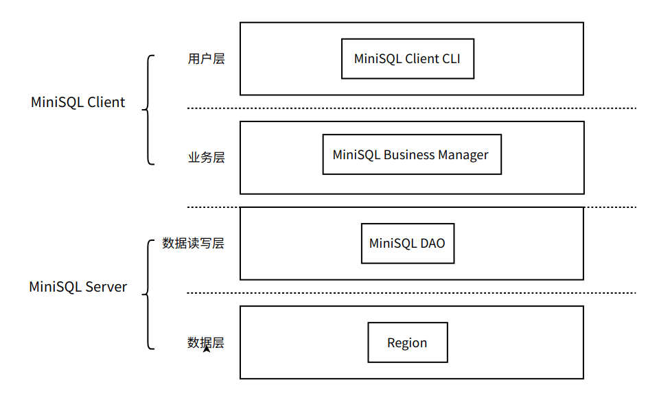
整体数据流示意图

Slide 11
2
副本复制与容错容灾

Slide 12
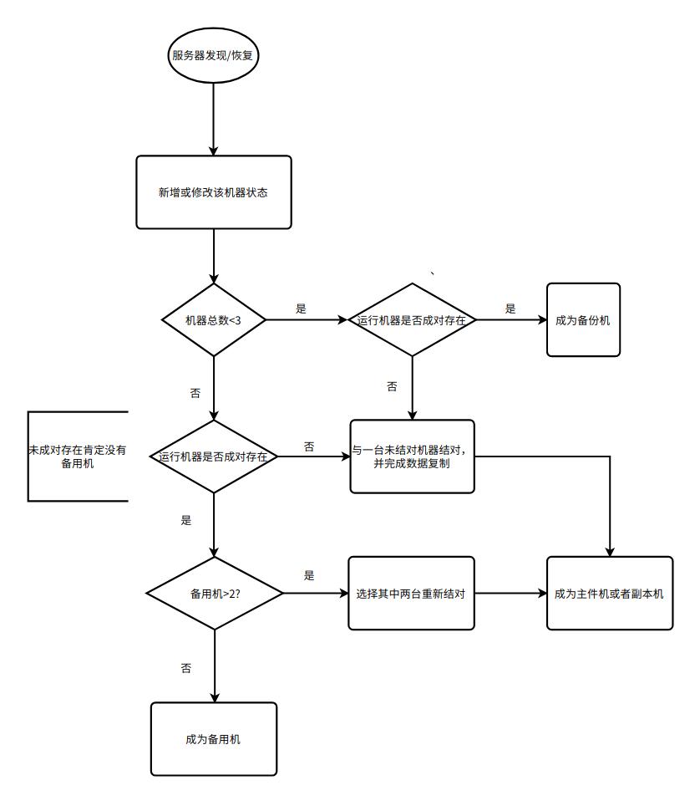
副本复制：使用刘氏管理策略
服务器配对策略：
每台机器都需要有副本机与之对偶
系统中必须要有至少一台备用机存在
推导：服务器数量大于等于3
服务器到来：
业务流程如右图所示

Slide 13
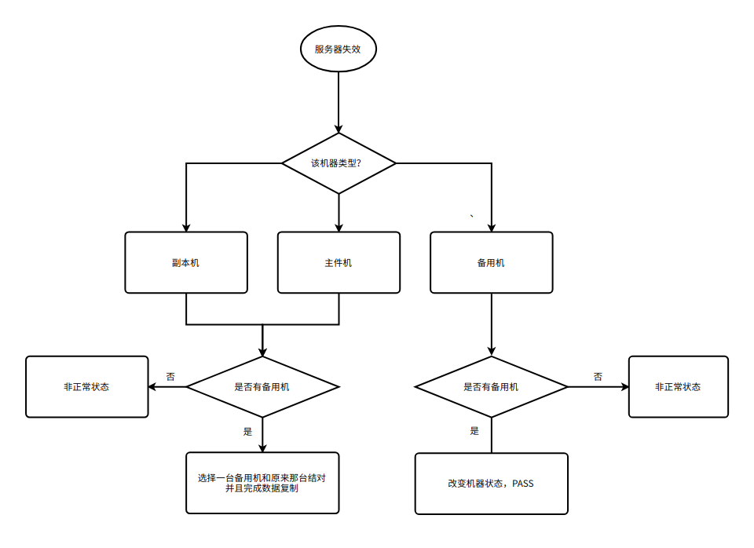
容错容灾
服务器失效：
业务流程如右图所示
读写策略：
强一致性
主从复制

Slide 14
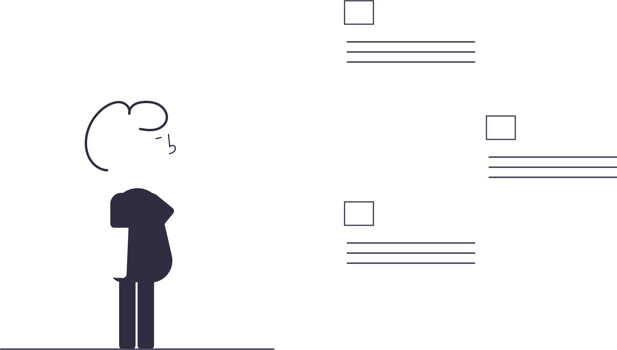
容错容灾
Death Primary
New Primary
Copy
Master

Slide 15
3
负载均衡

Slide 16
负载均衡：桶装均衡算法
桶装均衡策略
建模假设：数据查询频率一致性
建模结论：表格数量决定访问频率
执行方式：选取最少的容纳物最少的桶
动画演示
TABLE
Region Server

Slide 17
4
缓存策略

Slide 18
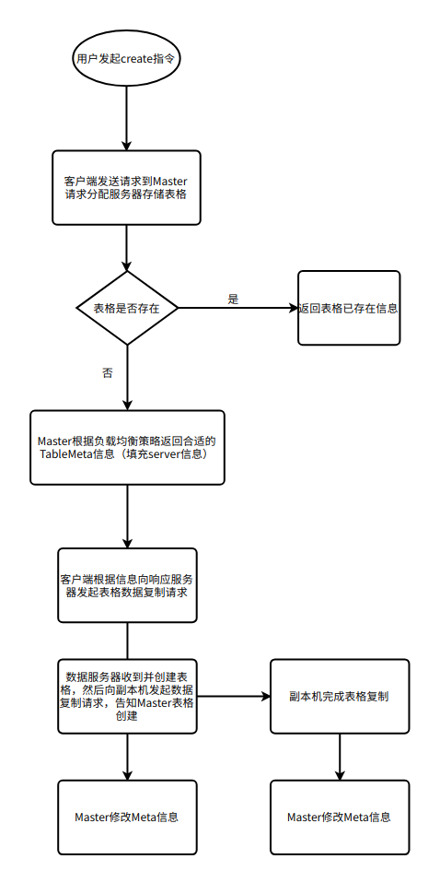
缓存策略
初次访问：向Master请求元数据
流程如图所示
再次访问：访问本地Cache中的元数据
根据Cache信息请求数据
如果请求失败，重新向Master请求元数据

Slide 19
New
缓存策略
初次访问：向Master请求元数据
再次访问：访问本地Cache中的元数据
根据Cache信息请求数据
如果请求失败，重新向Master请求元数据
流程如图所示
Meta

Slide 20
5
系统实现
包括Master、Region和Client

Slide 21
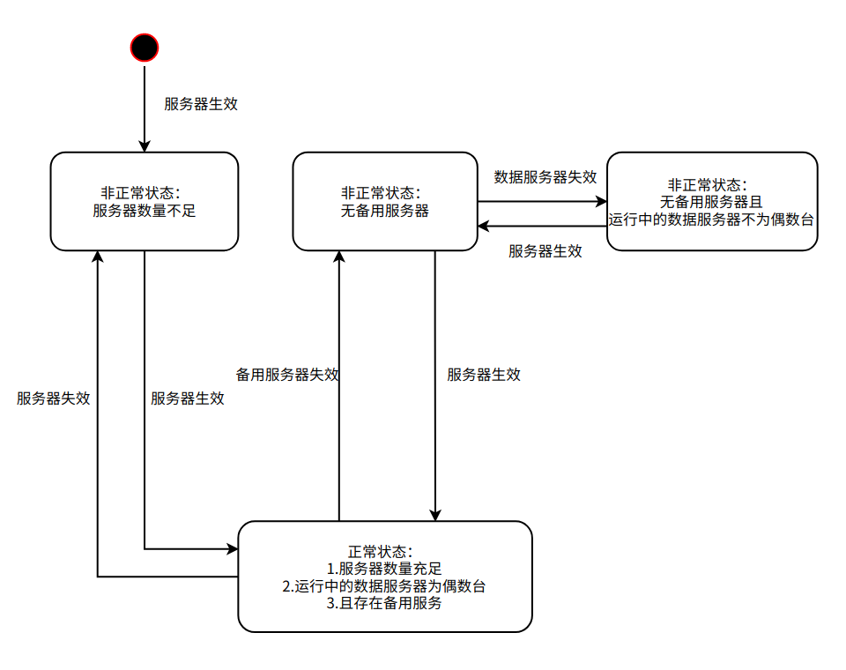



MasterServer介绍
监听ZK和服务器情况
管理和维护表的分区
表格数据负载均衡
向客户端提供表格元数据
指挥数据迁移

Slide 22
MasterServer介绍：数据表格查询流程

Slide 23
RegionServer介绍
管理每台Region机上数据更新
向Master汇报元数据信息
与客户端通信，提供或修改Region中数据
Region结对

Slide 24

RegionServer介绍
Primary
Master
Copy
Client

Slide 25
客户端介绍：整体描述
接收用户输入并进行语法分析
请求数据库内的数据并处理
进行逻辑处理并返回结果

Slide 26
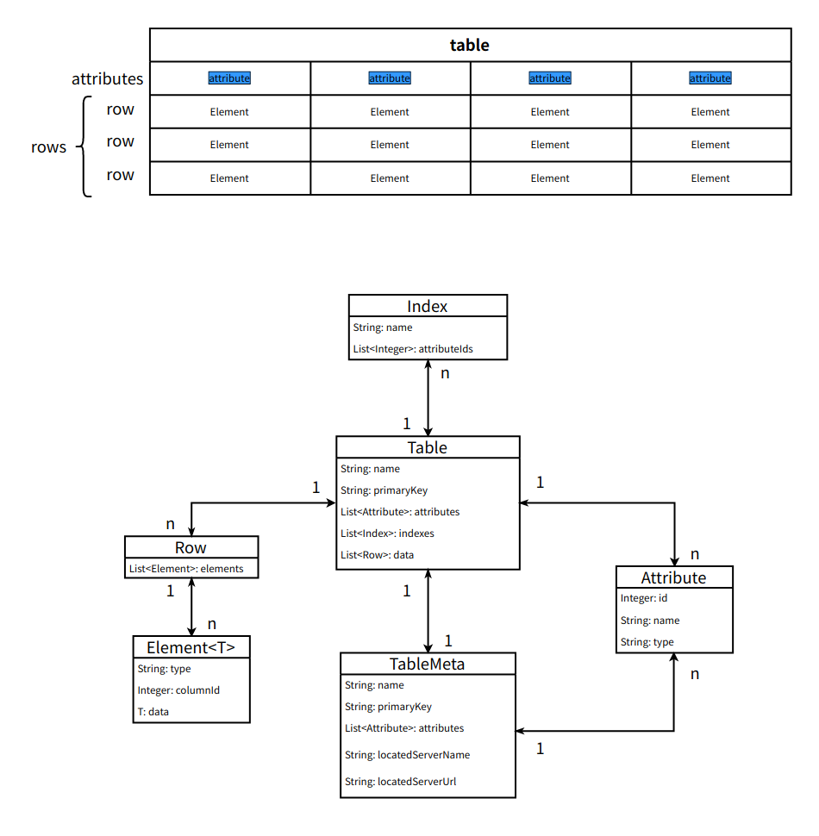
客户端介绍：数据结构

Slide 27

客户端介绍：模块介绍
Interpreter：语法分析
Table、Index、 CRUD、and/or、join、Aggregate等
Catalog Manager：模式管理
表格元数据管理
Index Manager：索引管理
B+树索引方式
Record Manager：记录管理
数据记录的增删改查

Slide 28
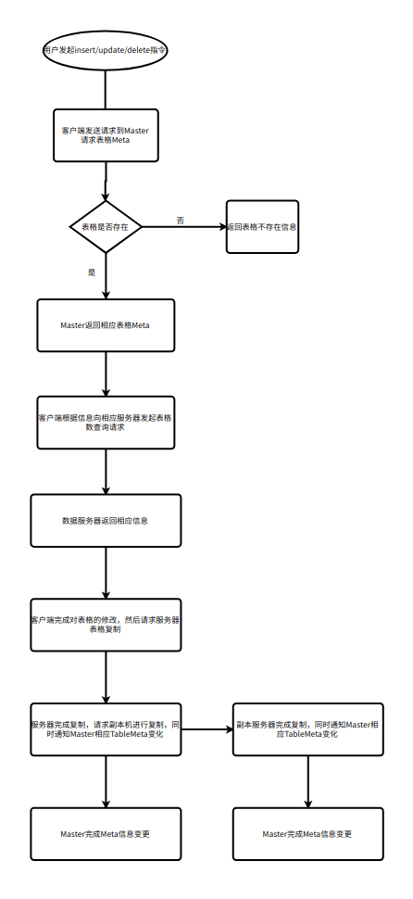
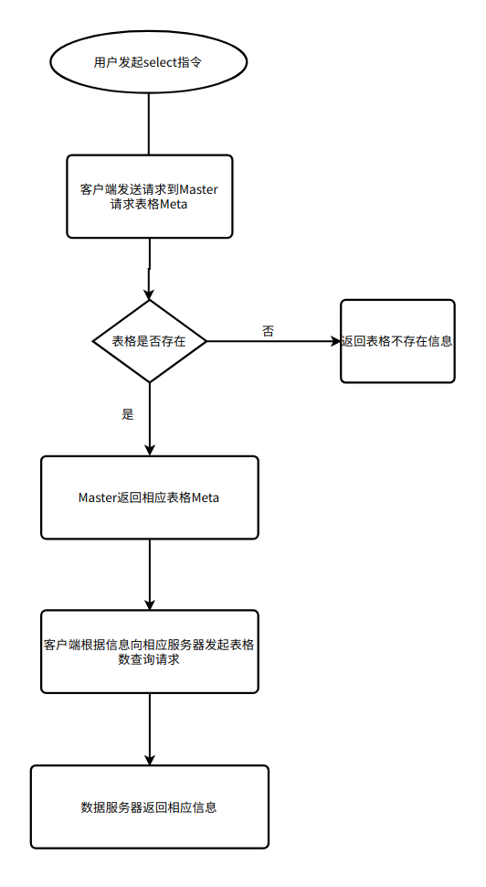
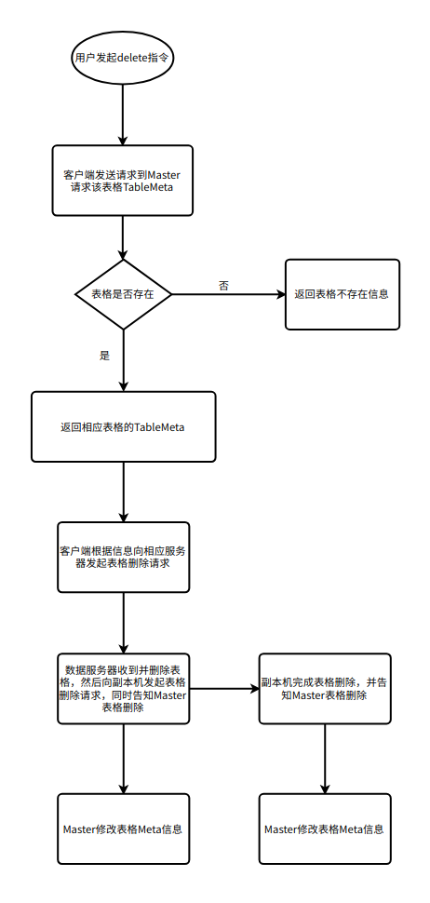
客户端介绍：操作流程介绍

Slide 29
各部分任务陈述

Slide 30

本地缓存
感谢聆听

